Slide 1
Муниципальное дошкольное образовательное учреждение «Детский сад «Сказка» села Тростянка Балашовского района Саратовской области».
«Формирование предпосылок функциональной грамотности
детей дошкольного возраста»
(из опыта работы)
Подготовил:
воспитатель
высшей кв.категории
Слуцкая В.А.

Slide 2
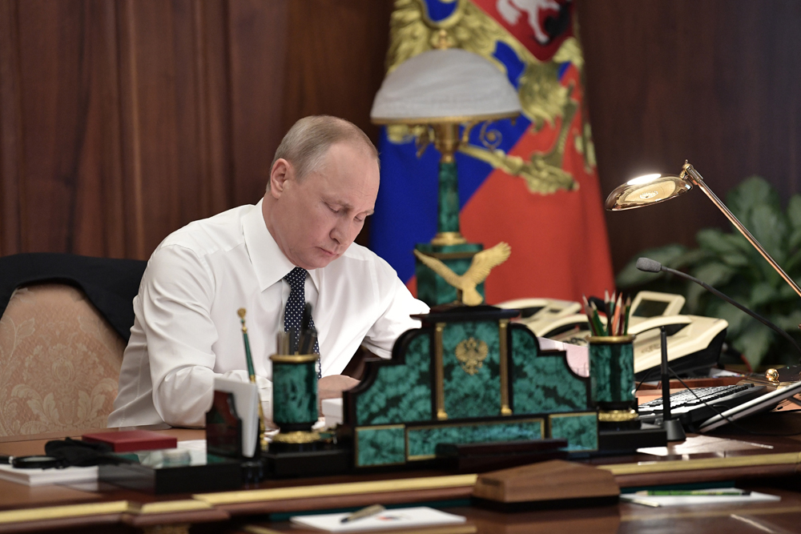
Указ Президента Российской Федерации № 204 от 07.05.2018 «О национальных целях и стратегических задачах развития Российской Федерации на период до 2024 года»

Slide 3
В соответствии с требованиями ФГОС ДО выстраивание образовательной деятельности в ДОО имеет своей целью научить детей адаптироваться к изменяющимся условиям жизни, быть инициативными и способными творчески мыслить, находить нестандартные решения и достигать поставленной цели социально приемлемыми способами.

Slide 4
Актуализирует данную проблему и внедрение ФОП ДО, главной целью которой является разностороннее развитие ребенка в период дошкольного детства с учетом возрастных и индивидуальных особенностей на основе духовно-нравственных ценностей народов Российской Федерации, исторических и национальных культурных традиций.

Slide 5
Функциональная грамотность в детском саду делится на несколько видов:
Математическая.
Понимание роли математики, знание цифр, владение навыками счета, сложения, вычитания, сравнения объектов, решения задач, способность использовать, интерпретировать, формулировать математические понятия в различных контекстах, применение навыков математики в повседневности.

Slide 6
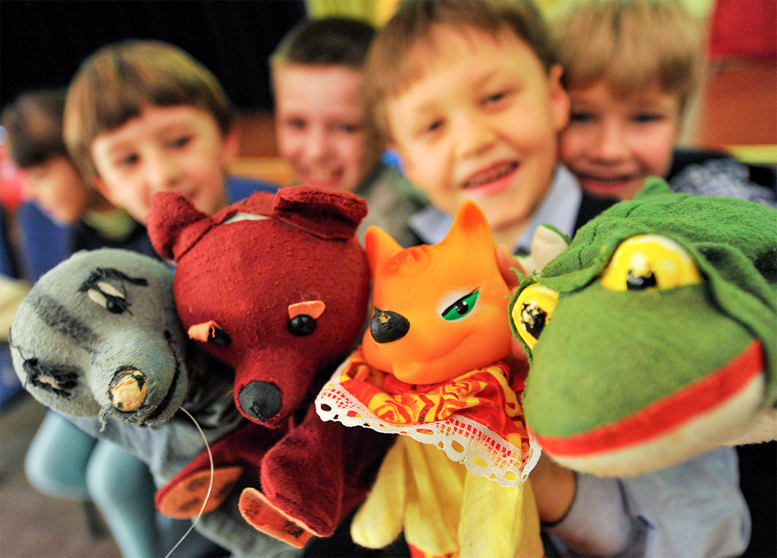
Читательская.
Умение читать литературу для достижения образовательных целей, расширения знаний, пополнения словарного запаса и участия в общественной жизни, способность понимать тексты, анализировать и использовать их содержание, умение грамотно излагать мысли.

Slide 7
Естественнонаучная (экологическая).
Освоение базовых представлений об экологии, понятий о неживой и живой природе, способность человека применять естественнонаучные знания, определять проблемы, анализировать данные и делать аргументированные выводы с целью понимания происходящих в мире процессов.

Slide 8
Социально-коммуникативная.
Умение слушать и слышать других, уважать чужое мнение, работать в коллективе, действовать сообща.

Slide 9
Финансовая грамотность.
Понимание основных финансовых понятий, способность управлять личными денежными средствами, планировать расходы, принимать финансовые решения с учетом изменений экономических условий и жизненной ситуации.

Slide 10
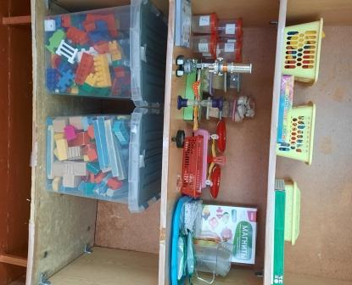
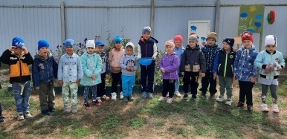
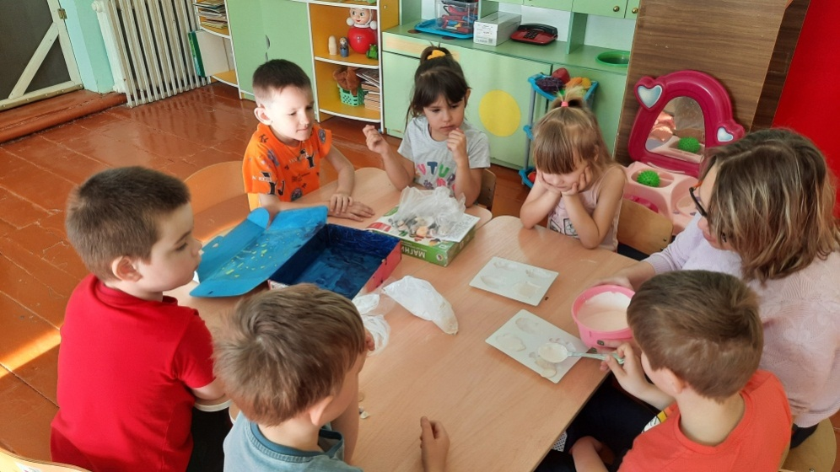
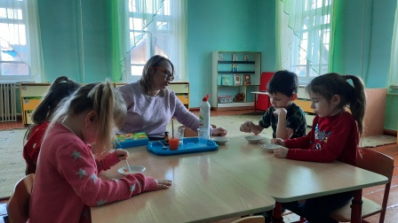
Естественнонаучная
грамотность

Slide 11
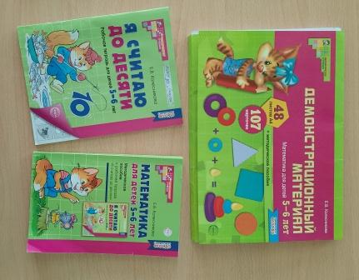
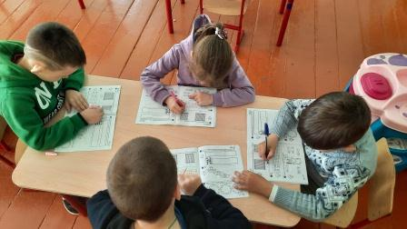
Математическая грамотность

Slide 12
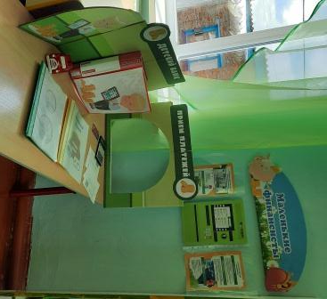
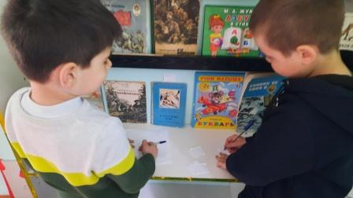
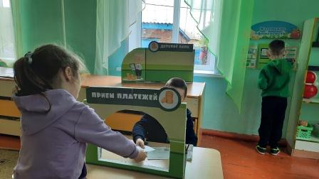
Финансовая грамотность

Slide 13
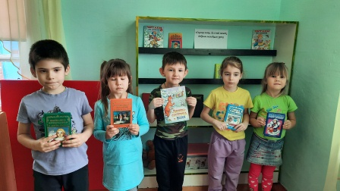
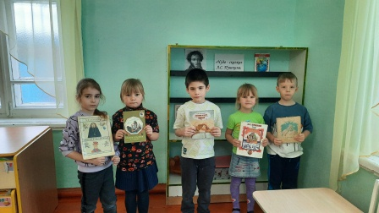
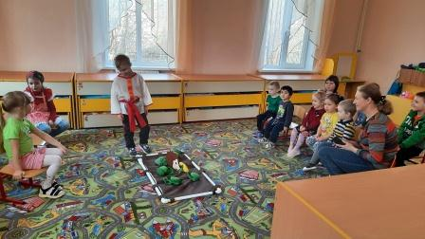
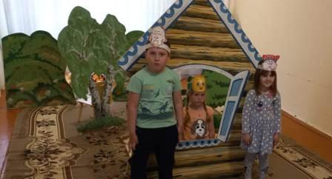
Читательская грамотность

Slide 14
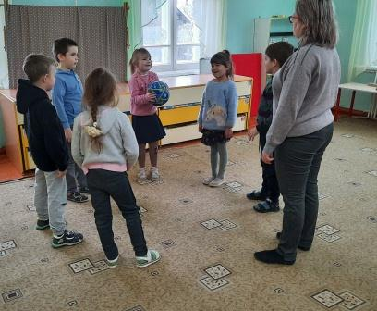
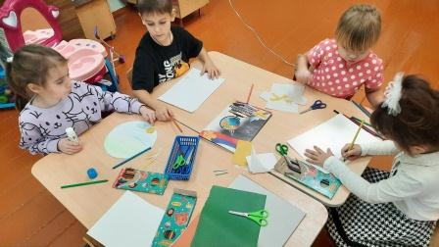
Коммуникативная
грамотность

Slide 15
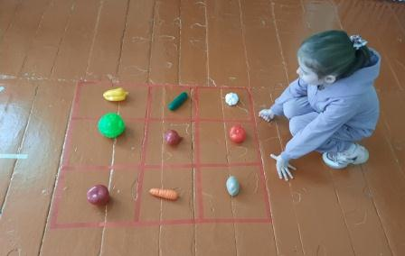
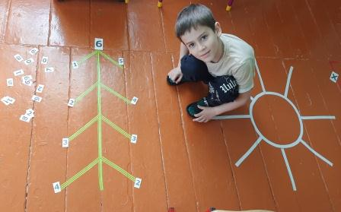
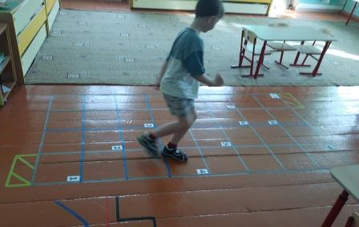
«Игры на полу»

Slide 16
Спасибо за внимание!

